Slide 1
Eine leistungsfähige, aber umwelt- und landschaftsschonende Trasse für die B 31 neu zwischen Meersburg und Immenstaad Überlegungen der Arbeitsgemeinschaft „Ausbau B 31 neu“

Slide 2
Die Mitglieder der AG „Ausbau B 31 neu“ (AG Ausbau)
BUND Kreisverband Bodenseekreis
Badischer Landwirtschaftlicher Hauptverband e.V. (BLHV, Ortsverein Markdorf)
Bürgerinitiative Immenstaad gegen Planungsfall 7
Bürgerinitiative Efrizweiler
Interessengemeinschaft Verkehrsneuplanung Ittendorf e.V. (IVI)
Meersburger-Initiativ-Kreis (MIK B 31 neu)
NABU Bezirksverband Donau-Bodensee
Verkehrsclub Deutschland (VCD)

Slide 3
Ziele der AG Ausbau
Sie setzt sich ein für:
Eine möglichst landschafts- und flächenschonende Linienführung der B 31 zwischen Meersburg und Immenstaad.
Einen maximal dreispurigen Ausbau der bestehenden Trasse.
Eine umweltverträgliche und anwohnerfreundliche Entlastung Hagnaus.
Die Nutzung des Ausbaus, um überall dort, wo Lärmbelästigungen bestehen oder entstehen, wirksame Lärmschutzmaßnahmen vorzusehen.

Slide 4
Unsere wichtigsten Kriterien für eine gute Trasse
Vorhandene Straßen werden genutzt bzw. ausgebaut (Minimierung des Flächenverbrauchs, keine parallelen Straßen in nächster Nähe).
Verkehrslärm wird von den Wohngebieten ferngehalten durch entsprechende Verkehrsbauten.
Keine Orte, Lebensräume und Naherholungsgebiete werden durch neue Straßen zerschnitten.
Neue Querungen und landwirtschaftliche Wege zur Erschließung zerschnittener Gebiete werden vermieden.
Die Untertunnelung bzw. Überdeckelung von neuralgischen Bereichen schafft neuen Lebensraum für Menschen, Tiere sowie Vegetation und schont die Landschaft.

Slide 5
Politische Zielsetzung: Minimierung des Flächenverbrauchs
Flächenverbrauch in BW/Tag:
derzeit :ca. 5,3 ha/Tag (6 Fußballfelder)
Ziel in 2020 : 3 ha/Tag
mittelfristig : kein Flächenverbrauch
Flächenverbrauch in D/Tag:
derzeit : 69 ha/Tag (69 Fußballfelder)
Ziel 2020 : 30 ha/Tag
Flächenverbrauch bewirkt nicht nur Verlust natürlicher Flächen und bedroht damit die biologische Vielfalt. Er führt auch zu steigenden Kosten (Infrastrukturaufwand: Pflege und Instandhaltung)!
Allgemeines politisches Ziel: Flächenverbrauch zu minimieren!

Slide 6
Flächenverbrauchswerte im Raumordnungsverfahren von 2006
Flächenbedarf bei 4streifigem, autobahnähnlichem Ausbau (zwischen Überlingen Ost und Immenstaad):
Ausbautrasse 0.1 : 104 ha
Vorzugstrasse 7.5 W2 : 99 ha
Eine Berücksichtigung der alten B 31, die als Verbindungsstraße zwischen Meersburg und Immenstaad bestehen bleibt, fehlt bisher bei der Flächenberechnung!
Damit ist die Flächenbilanz der Ausbauvariante wesentlich besser als die der Vorzugstrasse!

Slide 7
Flächenverbrauch bei verschiedenen Straßenquerschnitten (Quelle: Umweltbericht zum Bundesverkehrswegeplan)

Slide 8
Trassenvorschläge aus dem Dialogforum

Slide 9
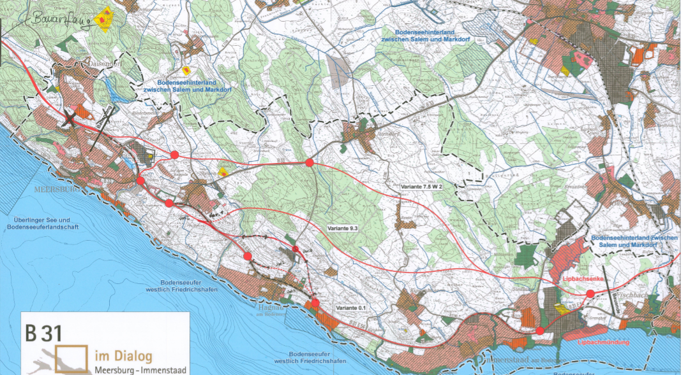
Unsere Trassenvorschläge

Slide 10
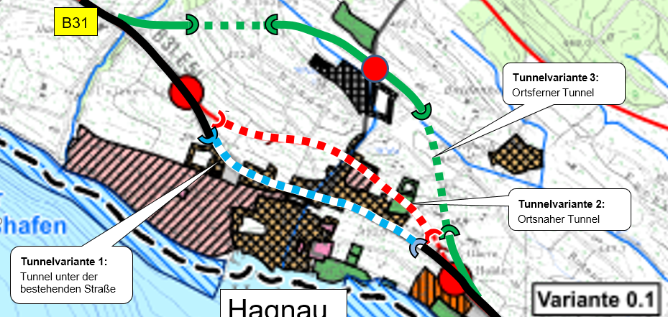
Mögliche Tunnelvarianten bei Hagnau (zur Behebung des einzigen Verkehrsengpasses zwischen Überlingen-Ost und FN-Fischbach)

Slide 11
Derzeitige Kritikpunkte am methodischen Vorgehen des RTP
Die AG Ausbau bezweifelt, dass das vom RPT in Auftrag gegebene Verkehrsgutachten in seiner Methodik dem aktuellen „Stand der Technik“ entspricht:
Kein Prognosefall ÖPNV und Radverkehr wird erstellt.
Ausschließlicher Bezug auf MIV. ÖPNV-Verlagerung werden nur durch pauschale Abschläge berücksichtigt.
Das zu Grunde liegende Verkehrsmodell ist nicht in der Lage, zukünftige Entwicklungen beim ÖV und NMIV realitätsnah abzubilden.

Slide 12
Fährezufahrt (B 33) in Meersburg nicht gelöst!
Ca 6.000 Fahrzeuge überqueren durchschnittlich täglich den Bodensee mit der Fähre und fahren auf der B 33 durch Meersburg.
Alle Planungsvarianten beinhalten bisher keinen Vorschlag für die Lösung diese Problems.
Das RPT sieht keine Veranlassung, sich im Rahmen der Planung der B 31 mit diesem Problem der B 33 (Fährezufahrt) zu beschäftigen, obwohl der Zusammenhang offensichtlich ist.
Es besteht dringender Bedarf für Lärmschutzmaßnahmen sowohl an der B 31 (Meersburger Umgehung) als auch an der B 33 (Fährezufahrt).

